Slide 1
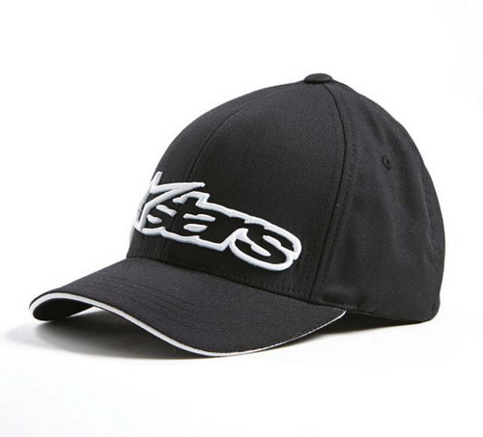
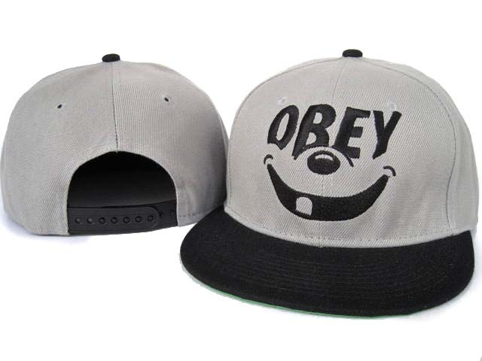
Кепки

Slide 2
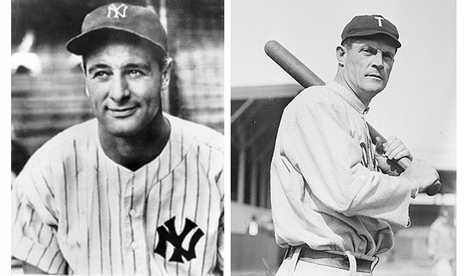
История кепок и бейсболок СПОРТ
Первые шапки с козырьками, похожие на современные бейсболки, появились в Бруклине у команды Brooklyn Excelsiors еще в 1860 году.

Slide 3
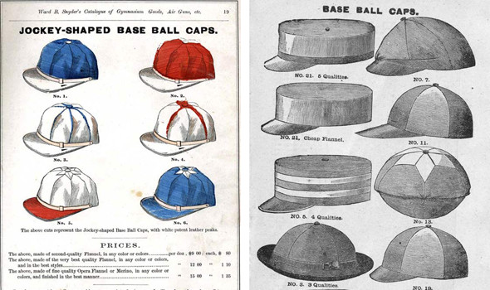
Прейскуранты первых бейсбольных кепок. На иллюстрациях видны все разновидности бейсболок до того, как они пришли к единому стандарту.

Slide 4
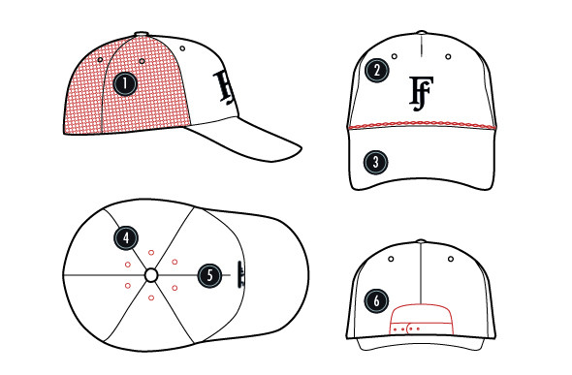
Составные части бейсболки
Сетка
Логотип
Козырек
Люверсы
Шов
Застежки

Slide 5
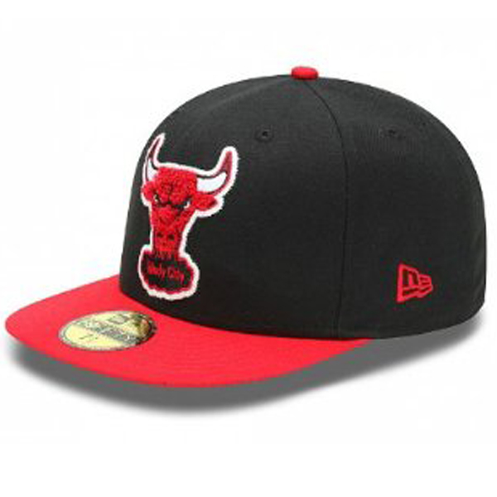
Виды кепок и модификации бейсболок

Slide 6
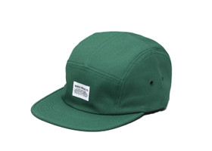
ПЯТИПАНЕЛЬНАЯ КЕПКА 5-panel Cap
Носят их обычно с прямым козырьком, который зачастую отличается от основной части кепки по цвету или даже ткани.

Slide 7
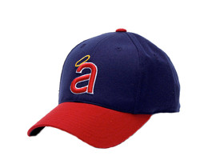
БЕЙСБОЛКА Baseball / Needle Hat
Бейсболки принято носить, сгибая козырек. Свой логотип производитель обычно располагает спереди кепки на двух передних ее частях, куда изначально всегда помещали лого команды, в которой играл носивший ее спортсмен.

Slide 8
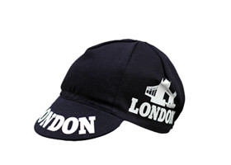
ВЕЛОСИПЕДНАЯ КЕПКА Bicycle Cap / Casquette﻿
Козырек на велосипедных кепках никогда не сгибают, но часто поднимают наверх. Также велосипедные кепки делают специально из тонкого материала, чтобы поверх них можно было надеть шлем.

Slide 9
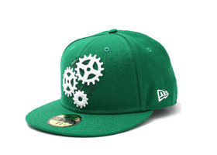
ПРЯМОЙ КОЗЫРЕК Fitted Hat
Это аналог бейсбольной кепки но с прямым козырьком. Такие кепки в основном носят люди относящиеся к хип-хоп культуре. Кепка не должна сильно прилегать к голове но и не должна быть большой.

Slide 10
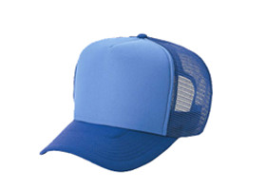
КЕПКА ДАЛЬНОБОЙЩИКА Trucker Hat﻿
Такие кепки нужно подбирать и носить так, чтобы они визуально казались выше головы, а не натягивать до конца.

Slide 11
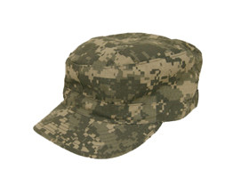
ВОЕННАЯ КЕПКА Field Cap / Patrol Cap
Так как пользуются такими чаще военные или охотники, в качестве основной расцветки этого вида кепок часто выбирают камуфляж. Иногда их шьют с дополнительными отвисающими частями по краям в расчете на то, что использовать кепку будут по назначению.

Slide 12
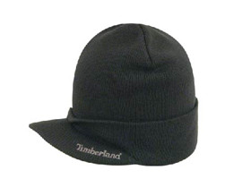
БИНИ Beanie
Визуально бини — это просто шапка с козырьком, но шьют ее по тому же принципу, что и бейсболки. Козырек на бини обычно делают очень небольшим, как у велосипедных кепок.

